Slide 1

고객 분류 기준 재정의 및 상품 보완을 통한
포빅 생명 수익 극대화 전략
강지영, 김범수, 김효진, 배향운, 양혜지, 정지성, 최지영

Slide 2

고객 분류 기준 재정의 및 상품 보완을 통한
포빅 생명 수익 극대화 전략
A2
강지영, 김범수, 김효진, 배향운, 양혜지, 정지성, 최지영

Slide 3
Contents
추진배경
현상 파악
잠재원인 도출
데이터 수집
데이터 정제
데이터 분석 계획 수립
데이터 분석

Slide 4
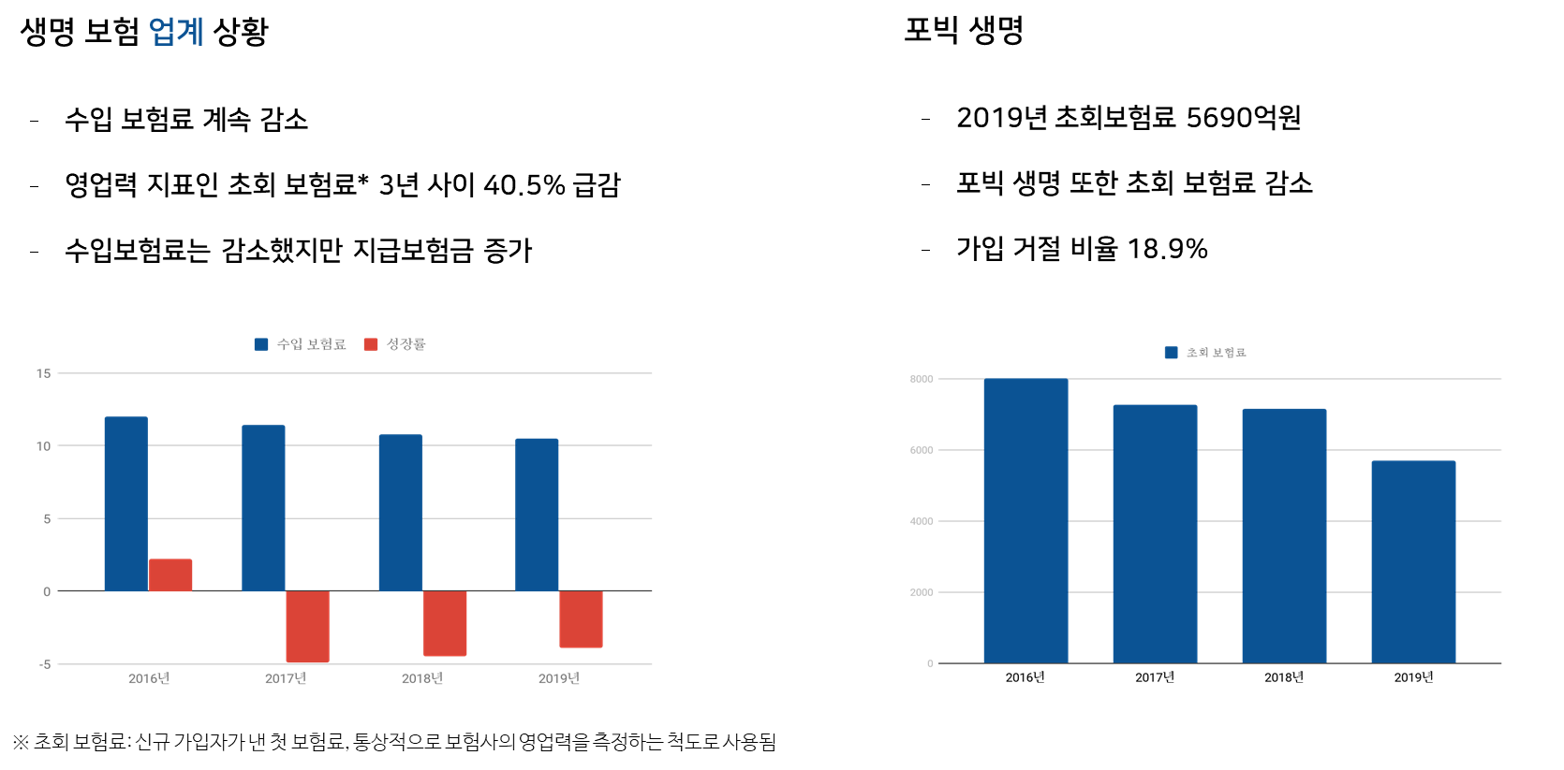
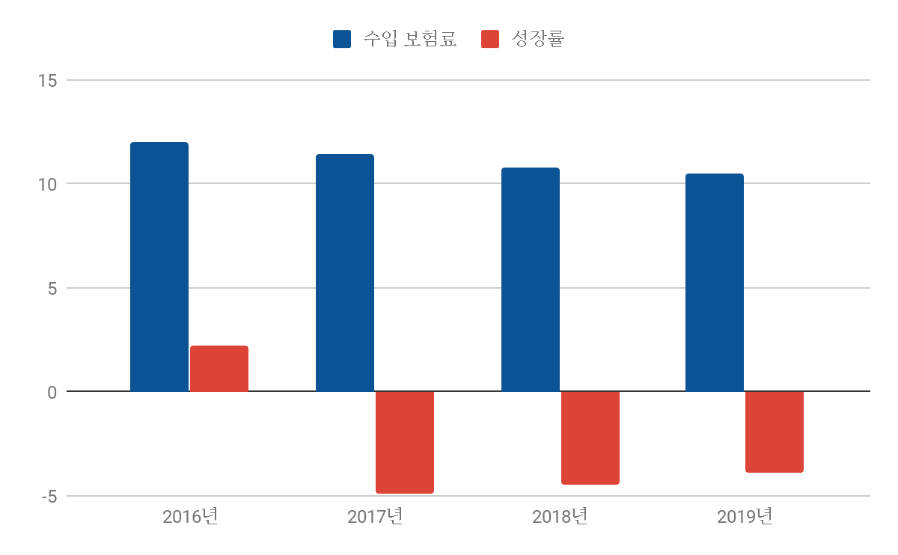
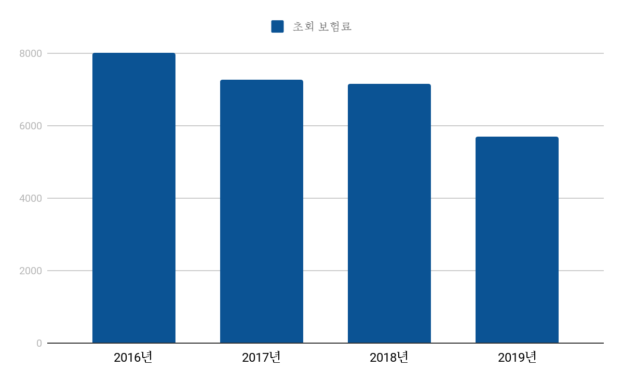
1. 추진배경

Slide 5
2. 현상 파악
보험사 수익성 하락 원인
신규 고객 유치 한계
- 시장 포화로 인한 새로운 고객 유치 어려움
- 보험 가입시 높은 거절 비율(18.9%) : 건강진단 결과, 고 위험 직업군
2. 기존 고객의 위험군 분류 실패
3. 보험사의 혈액검사 비용 부담

Slide 6
2. 현상 파악_가입 거절(건강검진)
혈액, 소변 검사 결과 및 과거 병력 등 엄격한 건강 심사 기준으로 보험 가입이 거절되는 경우가 18.9%
건강 검진
- 과거의 병력 확인
- 방문 진단 검사 도입 :
진단 나이를 41세→20세로 변경하여 기준 강화
혈액 검사
- 간 수치로 간 기능 파악
- 혈당, 당화혈색소, 및
콜레스테롤 수치 등 평가
소변 검사
- 뇨당, 뇨단백, 뇨장혈
수치를 측정하여 평가
- 음주, 흡연 여부 평가
거절비율
18.9%
Check
보험사의 주관적인 기준으로 가입 거절 비율이 높다.

Slide 7
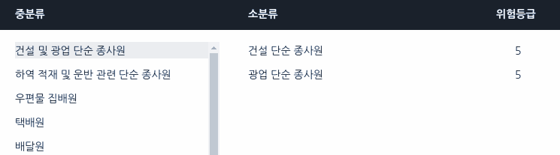
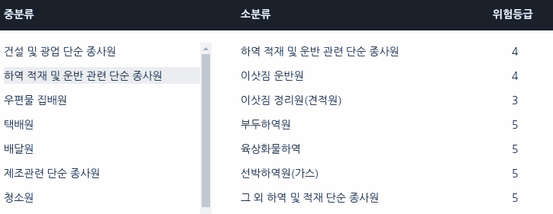
2. 현상 파악_가입 거절(고 위험군)
위험 직군 가입 비율 : 최근 1년간 전체 신계약건수 중 상해위험 가입자가 포함된 계약건수의 비율
고 위험직군
" 간병인, 택배기사, 소방관, 음식 배달원,
건설 종사자, 환경 미화원 " 등
위험 직군 가입 비율
현대해상 14.85%, DB손보 24.4%, KB손보 13.6%
메리츠 화재 10.1%, MG 손보 9.7%, 더 케이손보 4.9%
출처 : CHUBB 직업분류 및 위험 등급표

Slide 8
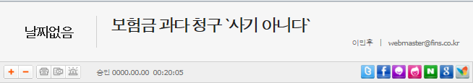
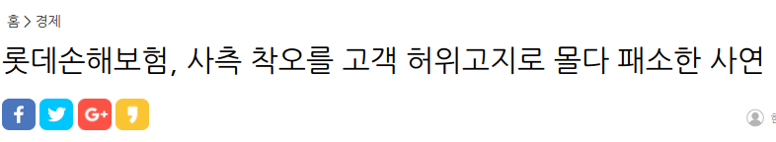
2. 현상 파악_과다 지급
기존 고객의 위험군 분류 실패
- 고 위험군의 환자이나 오분류로 인해 저 위험군으로 보험 가입, 납입금 보다 지급금이 더 많아지는 경우가 발생

Slide 9
2. 현상 파악_결론
지향점 : 수익성 영향 요인을 분석/ 고객 위험도의 특성을 파악하여 수익 극대화
사전 검사 정보와
연계분석을 통해
"위험 고객군"
분류
위험 평가 기준을 객관화하고 강화하여
효과를 높임
위험도가 높아 가입이 거부된 고객을 재분류, 보험료 할증을 통해 신규고객으로 유입
보험 및 고객별
수익성 분석
고객 위험도
평가 기준 개발
고위험군
고객 유치

Slide 10
3. 잠재원인 도출
내부 문제
보험 유형 선택
상품 선택
심사 시작
상품 유형
위험도
진단 필요
소변 검사 확인
가입자
정보 입력
위험도 산출
모델 부적합
혈액 검사 확인
검사 비용
부담
진단 불필요
검사 진행
가입자
정보 전달
심사 결과
보험료 산정
적합
부적합
심사결과 통보
거절
계약 이행
기존 고객
보험금 과지급

Slide 11
4. 데이터 수집_계획
잠재 원인 | 데이터 수집계획
 | 데이터명 | 속성 | 발생주기 | 수집방법 | 담당자 | 수집 가능성 | 주요특성
잘못된 심사 기준 | 개인 정보 | 범주형 | 일일 | 고객 정보 | 김범수 | O | 자가 진단
 | 건강 정보 | 연속형 | 일일 | 고객 정보/ 공공 데이터 | 양혜지 | O | 진단 결과
보험 홍보 부족 | 분기별 보험 가입률 | 연속형 | 분기 | 사내 데이터 | 정지성 | O | 자동 측정
 | 자사 상품 인지도 | 범주형 | 반기 | 설문 조사 | 배향운 | △ | 수동 측정
가격 경쟁력 약화 | 자사 상품 가격 | 연속형 | 변동 | 사내 데이터 | 강지영 | O | 자동 측정
 | 타사 상품 가격 | 연속형 | 변동 | 협조 요청 | 김효진 | △ | 수동 측정
보험료 과다 지급 | 납입액 | 연속형 | 수시 | 사내 데이터 | 김범수 | O | 자동 측정
 | 지급액 | 연속형 | 수시 | 사내 데이터 | 최지영 | O | 자동 측정

Slide 12
4. 데이터 수집
보험 청구/ 지급 정보
청구 번호 + 청구서 순번 (req_id + req_id_seq)
고객 아이디 검사구분(혈액/일반 검진) 판정결과 성별 보험 상품 아이디(FK) 주상병(FK) 상병코드 ...
보험 상품별 보험료
보험 상품 아이디 (insu_prod_id)
보험 상품명 기본 보험료 ...
보험가입 사전 승인 검진정보
고객아이디(customer_id)
성별 연령 신장 체중 가슴둘레 허리둘레 혈압 혈액검사 판정결과 ...
국민 건강검진 결과(표본)
검진자일련번호(no)
성별 연령(5단위) 신장(5단위) 체중(5단위) 허리둘레 혈액검사
상병 정보
상병 코드 3+ 상병코드 4 (sick_cd_3+sick_cd_4)
상병명(한국어) 상병명(영어) 적용성별 적용나이(상한) 적용나이(하한)
- 실선 : 외래키 참조
- 점선 : 국민건강 검진 결과로
보험가입 사전승인 검진정보의 결측치를 대체

Slide 13
4. 데이터 수집
 | 데이터 수 | 결측치 변수 | 이상치 변수 | 파생변수 | 비고
보험 가입 검진 정보 | 14,939 | 多 | - | 2 | 보험 가입, 거절 고객 신체 정보
보험 청구 정보 | 49,450 | 52 | - | 3 | 고객의 보험 지급, 청구 목록
건강 검진 결과 | 177,347 | - | - | - | 공공 데이터
보험 상품별 보험료 | 30 | - | - | -
상병 정보 | 13,756 | - | - | - | 병에 대한 정보

Slide 14
5. 데이터 정제
보험 가입 검진 정보 (14,939개)
보험 청구 정보 (49,450개)
결측치
파생변수
결측치
파생변수
가슴 둘레
허리 둘레
맥박
혈액검사
BMI(키/체중^2)
Whtr(허리둘레/신장)
지불금액
월별 보험 납부액
초과지급액
보험손실액

Slide 15
6. 데이터 분석 계획
목적 | 분석방법 | 주요 내용 | 담당자 | 일정 | 비고
전체 데이터의 분포 특성 및 변수간의 관련성을 확인 | 막대그래프 분석 | 범주형 변수의 분포 확인 | 김범수 | 2/22 | -
 | 히스토그램 | 연속형 변수의 분포 확인 | 김범수 | 2/22 | -
 | Box Plot 분석 | 이상치 존재 및 데이터 분포 확인 | 김범수 | 2/22 | -
 | 상관분석 | 변수간 상관성 확인 | 김범수 | 2/22 | -
전체적인 데이터의 층별화 확인 | 군집분석 | 검진(혈액, 일반), 성별, 분기에 따른 층별화 시 데이터 특성 확인 | 배향운 | 2/23 | -
 | 연관분석 | 가입된 보험들의 연관성 확인 | 김효진 | 2/23 | -
영향인자 확인 | 다중회귀분석 | 목표 변수에 대해 영향을 주는 데이터 특성 확인 | 강지영 | 2/24 | -
 | 앙상블 | 분류 모델을 통한 주요 변수 확인 | 최지영 | 2/24 | -
데이터 분석을 위한 시사점 도출 | SVM/KNN/ANN | 이산형 목표 변수를 잘 분류할 수 있는 모델 개발 | 양혜지 | 2/25 | -
 | 로지스틱 회귀분석 | 오분류율이 작은 분류모델 개발 | 정지성 | 2/25 | -

Slide 16
7. 데이터 분석
모델링 계획
비위험군 내 수익성(-1)
비위험군
청구 – 지급 = 0(12,003개)
청구 – 지급 > 0,
청구 – 지급 = 0
(15,119개)
수익성
청구-지급
비위험군 내 비수익성(0)
청구 – 지급 = 0(3,116개)
저위험군(1) : 기준 중앙값 → -20만원
위험군
청구 – 지급 >= -20만원(2,793개)
청구 – 지급 < 0
(3996개)
고위험군(2) : 기준 중앙값 → -20만원
청구 – 지급 < -20만원(1,203개)

Slide 17
7. 데이터 분석
모델링 결과
비위험군 내
수익성/비수익성 분류 모델링 결과
모델 정확도 : 0.69
변수중요도 : sick_mai_ZZZ >
평생건강보장1 > age순
수익성
청구-지급
비위험군/위험군 분류 모델링 결과
모델 정확도 : 0.81
변수 중요도 : sick_main_zzz >
sick_main_S13 age순
위험군 내
저위험군/고위험군 분류 모델링 결과
모델 정확도 : 0.69
변수중요도 : sick_main_ZZZ >
평생건강보장1 > age순

